Slide 1
VÝZVA Č. 48
Modernizace zařízení a vybavení pražských škol III

Slide 2
Výzva č. 48
Modernizace zařízení a vybavení pražských škol III
PRIORITNÍ OSA 4
MODERNIZACE ZAŘÍZENÍ A VYBAVENÍ PRAŽSKÝCH ŠKOL III
Zaměření výzvy č. 48 pro prioritní osu 4,
specifický cíl 4.1 (ERDF)

Slide 3
Základní informace o výzvě č. 48
Celková alokace výzvy: 150 000 000 Kč
Druh výzvy: kolová
Zahájení příjmu žádostí: 16. 10. 2020
Ukončení příjmu žádostí: 15. 2. 2021, 16:00
Maximální délka projektu: 24 měsíců
Minimální a maximální výše rozpočtu: 600 tis. Kč – 15 mil. Kč
Skupiny aktivit:
  A: Modernizace zařízení a vybavení MŠ, ZŠ a speciálních ZŠ
  B: Modernizace zařízení a vybavení SŠ a speciálních SŠ
  C: Komplementární projekty k podpoře inkluze

Slide 4
Výzva č. 48
Modernizace zařízení a vybavení pražských škol III
Celková alokace výzvy je rozdělena mezi tyto tři skupiny aktivit následovně:
  Skupina aktivit A: 67,5 mil. Kč
  Skupina aktivit B: 67,5 mil. Kč
  Skupina aktivit C: 15 mil. Kč
Limity výdajů:
  Skupina aktivit A, B: limit výdajů na jednu školu 2 mil. Kč
  Skupina aktivit C: limit výdajů na jednu školu 1 mil. Kč
V případě sloučených MŠ, ZŠ a SŠ je možné čerpat 2 mil. Kč pro každý stupeň vzdělávání zvlášť (příklad: pro sloučenou MŠ a ZŠ lze čerpat 2 mil. Kč + 2 mil. Kč)
Lze žádat o podporu pro více škol v rámci jedné žádosti
Notes:
Do limitu na jednu školu jsou započítávány také náklady na administraci.
Limit na jednu školy či stupeň vzdělávání musí být dodržen vždy i u sloučených škol.
Jednotlivé investiční záměry musí být srozumitelně popsány v žádosti, ve studii proveditelnosti či v rozpočtu

Slide 5
Podporované cílové skupiny, oprávnění žadatelé a partneři
Podporované cílové skupiny
  Žáci mateřských, základních či středních škol
  Žáci se speciálními vzdělávacími potřebami, resp. s potřebou podpůrných opatření
  Pedagogičtí pracovníci mateřských, základních a středních škol
Oprávnění žadatelé
  Hlavní město Praha
  Městské části hl. m. Prahy
  Mateřské, základní a střední školy uskutečňující vzdělávání v hl. m. Praze
  Základní a střední školy samostatně zřízené pro žáky se speciálními vzdělávacími potřebami uskutečňující vzdělávání na území hl. m. Prahy (dále jen „speciální školy“)
Je možné zapojit partnery bez finančního podílu typem stejné jako oprávnění žadatelé (maximálně 10 partnerů na jednu žádost o podporu)
Notes:
Definice jednotlivých oprávněných žadatelů je uvedena ve výzvě č. 48 v bodě 3.3, str. 2 - 3

Slide 6
Věcné zaměření
  Účelem výzvy je:
    přispět k řešení nerovnoměrné úrovně vybavení škol v Praze
    posílit rovný přístup ke kvalitní vzdělávací infrastruktuře
    podporovat společné vzdělávání
    rozvíjet klíčové kompetence žáků
Kombinace skupin aktivit v rámci jedné žádosti není možná.
Není podporováno vybavení kmenových učeben a vytvoření a vybavení mobilních učeben.
Soulad s Místním akčním plánem (MAP) či Krajským akčním plánem vzdělávání (KAP)
Projektové aktivity musí být v jednoznačném souladu s aktivitami a kompetencemi podporovanými ve výzvě
Žádost o podporu musí být v souladu se Strategickým rámcem MAP či KAP
Strategický rámec MAP/KAP schválený Řídícím výborem MAP/KAP musí být uveřejněn na webových stránkách zpracovatele MAP/KAP nejpozději do 15. 2. 2021
Notes:
Soulad projektu s přehledem investičních priorit Strategického rámce bude ověřován v rámci kontroly kritérií přijatelnosti a formálních náležitostí
Projekt musí být jednoznačně identifikován v části název a popis projektu
Informace ke SR a adresa webu ve studii proveditelnosti

Slide 7
Podporované aktivity
Skupina aktivit A: Modernizace zařízení a vybavení mateřských, základních škol a speciálních základních škol
Mateřské školy
  Vybavení učeben a nákup výukových pomůcek se zaměřením na výchovu k udržitelnému rozvoji, podporu environmentálního vzdělávání, výchovy a osvěty (EVVO), včetně venkovních učeben
  Rozvoj polytechnických dovedností (včetně venkovních učeben) – pro rozvoj manuální zručnosti, jemné motoriky a práci s materiálem
  Stavební úpravy prostor a pořízení vybavení pro dvouleté děti, zajištění bezpečnosti prostor pro pobyt dětí mladších tří let v MŠ (např. protiskluzové povrchy, stavební úpravy vnitřních prostor, pořízení nábytku)
  Fyzická dostupnost a bezbariérovost (zahrnuje i pořízení kompenzačních pomůcek pro práci s dětmi se SVP)

Slide 8
Podporované aktivity
Skupina aktivit A: Modernizace zařízení a vybavení mateřských, základních škol a speciálních základních škol
Základní školy
  Odborné učebny pro rozvoj kompetencí v oblastech (včetně venkovních odborných učeben za předpokladu, že umožní celoroční výuku):
    komunikace v cizích jazycích
    přírodní vědy v oboru fyzika, chemie, přírodověda/biologie, zeměpis, matematika
    rozvoj čtenářské gramotnosti
  Fyzická dostupnost a bezbariérovost škol (zahrnuje i pořízení kompenzačních pomůcek pro práci s dětmi se SVP)
  Rozvoj polytechnických dovedností – stavební úpravy a vybavení podporující rozvoj zručnosti v oblasti pracovní výchovy, technického a přírodovědného vzdělávání, tj. stavebnice, nářadí, vybavení dílen a cvičných kuchyněk

Slide 9
Podporované aktivity
Skupina aktivit A: Modernizace zařízení a vybavení mateřských, základních škol a speciálních základních škol
Základní školy
  Práce s digitálními technologiemi je podporována pouze v návaznosti na uvedené kompetence
  Součástí podpořených učeben mohou být v případě prokázání návaznosti na rozvoj podporovaných kompetencí také výdaje na zajištění vnitřní konektivity a připojení internetu

Slide 10
Podporované aktivity
Skupina aktivit A: Modernizace zařízení a vybavení mateřských, základních škol a speciálních základních škol
Speciální základní školy
  Odborné učebny pro rozvoj kompetencí v oblastech (včetně venkovních odborných učeben za předpokladu, že umožní celoroční výuku):
    komunikace v cizích jazycích
    přírodní vědy v oboru fyzika, chemie, přírodověda/biologie, zeměpis, matematika
  Rozvoj polytechnických dovedností – stavební úpravy a vybavení podporující rozvoj zručnosti v oblasti pracovní výchovy, technického a přírodovědného vzdělávání, tj. stavebnice, nářadí, vybavení dílen a cvičných kuchyněk
  Práce s digitálními technologiemi pouze v návaznosti na uvedené kompetence
  Součástí podpořených učeben mohou být v případě prokázání návaznosti na rozvoj podporovaných kompetencí také výdaje na zajištění vnitřní konektivity a připojení internetu
U speciálních ZŠ nutno prokázat, že plánované aktivity budou přímo využity v rámci aktivizačních programů (programy rozšiřujících kurikulum) nebo programu přechodu ze školy do práce.
Notes:
Žadatel musí zaručit, že nebude podporována diskriminace a segregace dětí a žáků v souladu s bodem 4.5 výzvy.

Slide 11
Podporované aktivity
Skupina aktivit B: Modernizace zařízení a vybavení středních škol a speciálních středních škol
Střední školy
  Odborné učebny pro rozvoj kompetencí v oblastech (včetně venkovních odborných učeben za předpokladu, že umožní celoroční výuku):
    komunikace v cizích jazycích
    kompetence k podnikavosti
    rozvoj čtenářské gramotnosti
    přírodní vědy v oboru fyzika, chemie, biologie, zeměpis, matematika
    odborné předměty dle profilace školy na SOŠ, učilištích a konzervatořích
  Polytechnické vzdělávání
  Fyzická dostupnost a bezbariérovost (zahrnuje i pořízení kompenzačních pomůcek pro práci s dětmi se SVP)

Slide 12
Podporované aktivity
Skupina aktivit B: Modernizace zařízení a vybavení středních škol a speciálních středních škol
Střední školy
  Práce s digitálními technologiemi pouze v návaznosti na uvedené kompetence
  Součástí podpořených učeben mohou být v případě prokázání návaznosti na rozvoj podporovaných kompetencí také výdaje na zajištění vnitřní konektivity a připojení internetu

Slide 13
Podporované aktivity
Skupina aktivit B: Modernizace zařízení a vybavení středních škol a speciálních středních škol
Speciální střední školy
  Odborné učebny pro rozvoj kompetencí v oblastech (včetně venkovních odborných učeben za předpokladu, že umožní celoroční výuku):
    komunikace v cizích jazycích
    přírodní vědy v oboru fyzika, chemie, přírodověda/biologie, zeměpis, matematika
    odborné předměty dle profilace školy na SOŠ, učilištích a konzervatořích
  Polytechnické vzdělávání
  Práce s digitálními technologiemi pouze v návaznosti na uvedené kompetence
  Součástí podpořených učeben mohou být v případě prokázání návaznosti na rozvoj podporovaných kompetencí také výdaje na zajištění vnitřní konektivity a připojení internetu
U speciálních SŠ nutno prokázat, že plánované aktivity budou přímo využity v rámci aktivizačních programů (programy rozšiřujících kurikulum) nebo programu přechodu ze školy do práce.
Notes:
Žadatel musí zaručit, že nebude podporována diskriminace a segregace dětí a žáků v souladu s bodem 4.5 výzvy.

Slide 14
Podporované aktivity
Skupina aktivit C: Komplementární projekty k podpoře inkluze v MŠ, ZŠ A SŠ
Způsobilé pouze žádosti s přímou návazností na projekty podané v rámci výzvy č. 49, č. 51, č. 54 a č. 58 ve specifickém cíli 4.2 (ESF)
Realizace projektu podpořena za předpokladu schválení a realizace navazujícího projektu ve specifickém cíli 4.2 (ESF)
Podpora:
  Stavební úpravy, rekonstrukce - např. rekonstrukce školní knihovny či sálu (auly) a jeho ozvučení pro realizaci divadelních, hudebních či jiných kulturních aktivit
  Pořízení nezbytného zařízení a vybavení:
    pro realizaci kulturně komunitních programů realizovaných školami,
    pro podporu programů multikulturní výchovy, přijímání odlišných kultur, osobnostní a sociální rozvoj dětí
    pro podporu začleňování dětí s odlišným mateřským jazykem

Slide 15
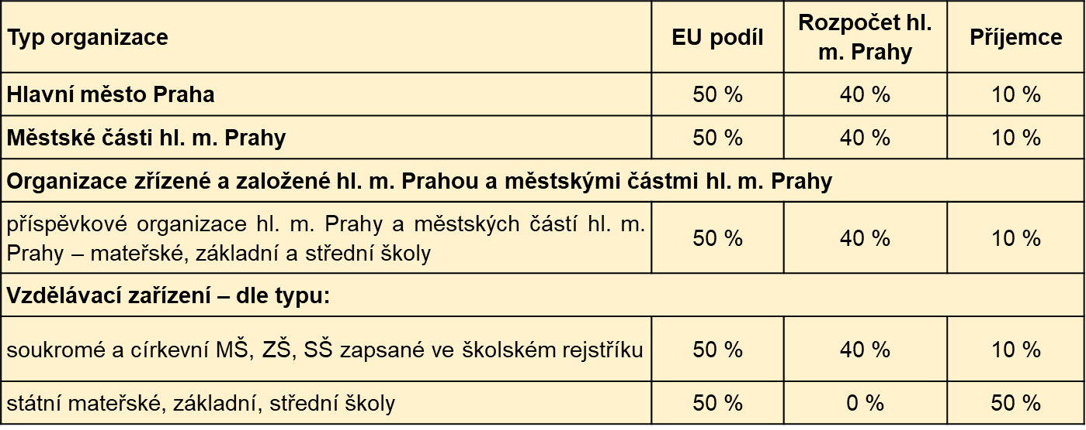
Financování výzvy č. 48
Financování z Evropského fondu regionálního rozvoje (EFRR)
Ex- ante
Partneři bez finančního podílu

Slide 16

DĚKUJEME ZA POZORNOST
Tým prioritní osy 4
Martina Vošvrdová
Jana Olíková
Gabriela Valová
Jan Ryšavý
Pavla Netolická
ODBOR EVROPSKÝCH FONDŮ
MAGISTRÁT HL. M. PRAHY
Rytířská 406/10
110 00 Praha 1
www.penizeproprahu.cz/kontakty
jmeno.prijmeni@praha.eu

